Slide 1
Викторина «НАША ИГРА»

Slide 2
Русский язык | Литература
Лексика | Мифы Древней Греции и Руси
Фразеологизмы и афоризмы | Пословицы и поговорки
Найди лишнее | Загадки
Ребусы | XIX век
Исправь ошибку | Секрет

Slide 3
Русский язык
Лексика | 10 | 20 | 30 | 40 | 50
Фразеологизмы и афоризмы | 10 | 20 | 30 | 40 | 50
Найди лишнее | 10 | 20 | 30 | 40 | 50
Ребусы | 10 | 20 | 30 | 40 | 50
Исправь ошибку | 10 | 20 | 30 | 40 | 50

Slide 4
Литература
Мифы Древней Греции и Руси | 10 | 20 | 30 | 40 | 50
Пословицы и поговорки | 10 | 20 | 30 | 40 | 50
Загадки | 10 | 20 | 30 | 40 | 50
XIX век | 10 | 20 | 30 | 40 | 50
Секрет | 10 | 20 | 30 | 40 | 50

Slide 5
Значение какого слова определено неверно?
Сувенир-подарок, изделие на память о чем-нибудь или ком-нибудь
Торец- боковая сторона дома
Уникальный- единственный в своем роде
Заурядный – приметный, обращающий на себя внимание

Slide 6
Дайте определение слову:
незабвенный

Slide 7
В каком примере выделенное слово имеет прямое значение?
Мягкий свет
Мягкий знак
Мягкий мох
Мягкий климат

Slide 8
В каком ряду пары слов не являются антонимами?
Рутина-новаторство
Отрицание- утверждение
Мудрый- глупый
Абстрактный- секретный

Slide 9
Укажите слово, составные части которого имеют значение «земля» и «учение»?
География
Биология
Геология
Экология

Slide 10
В брюхе баня,
В носу решето,
На голове пупок,
Одна рука -
И та на спине

Slide 11
Чем больше от неё отбавишь, тем больше она становится

Slide 12
Мету, мету, не вымету,
Несу, несу, не вынесу,
Пора придет- сама уйдет

Slide 13
Кто утром ходит на четырех, днем- на двух, а вечером- на трех ногах

Slide 14
Уничтожает все кругом:
Цветы, зверей, высокий дом,-
Сжует железо, сталь сожрет
И скалы в порошок сотрет.
Мощь городов, власть королей
Его могущества слабей.

Slide 15
Какой фразеологический оборот имеет значение
«наиболее уязвимое место»?

Slide 16
Определите, где неверно указано значение фразеологизма.
Поставить крест – отказаться
Стреляный воробей – опытный
Тише воды, ниже травы – безобидный, кроткий
Стоять на своем – защищать

Slide 17
Укажите фразеологизм со значением «большое количество чего - либо».
Между двух огней
Ни два не полтора
Как звезд на небе
Лежать мертвым грузом

Slide 18
Что означает этот афоризм?
«Пустая бочка громче гремит»

Slide 19
Какое лексическое значение имеет выражение:
«ворона в павлиньих перьях»?
Человек, который чрезмерно гордится собой
Человек, который присвоил себе чужие достоинства
Человек – хамелеон (постоянно меняет свой облик)

Slide 20
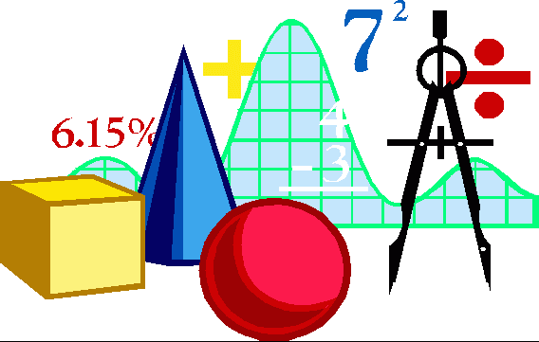
Большой, колоссальный,
исполинский, миниатюрный, гигантский, громадный

Slide 21
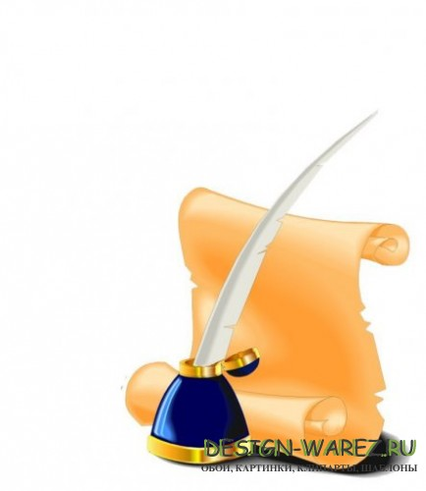
Ж..ваный, крыж..вник, тяж..лый, реш..тка, пш..нка, ч..рствый

Slide 22
Ц..ган, ц..пленок,
иниц..атива, ц..кнул

Slide 23
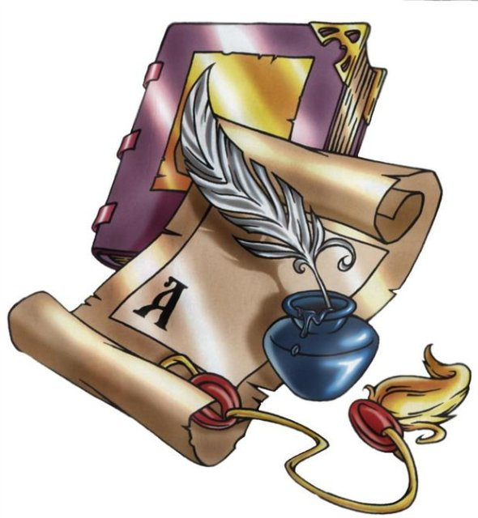
Пришкольный, привязанный, приберечь, приказать, приоткрыть

Slide 24
Читать, работать, играть, дышать,
стелить, сортировать

Slide 25
В каждом языке он свой, но без него никуда
1 | 4 | 7 | 1 | 1 | 3 | 6
1 АБВ | 2 ГДЕ | 3 ЖЗИ
4 КЛМ | 5 НОП | 6 РСТ
7 УФХ | 8 ЦЧ | 9 ШЩ
* ЪЫ | 0 ЬЭ | # ЮЯ

Slide 26
Раздел языкознания
4 | 5 | 6 | 7 | 2 | 4 | 3 | 4 | 1
1 АБВ | 2 ГДЕ | 3 ЖЗИ
4 КЛМ | 5 НОП | 6 РСТ
7 УФХ | 8 ЦЧ | 9 ШЩ
* ЪЫ | 0 ЬЭ | # ЮЯ

Slide 27
Раздел науки о языке. От греческого «составление», «построение»
6 | 3 | 5 | 6 | 1 | 4 | 6 | 3 | 6
1 АБВ | 2 ГДЕ | 3 ЖЗИ
4 КЛМ | 5 НОП | 6 РСТ
7 УФХ | 8 ЦЧ | 9 ШЩ
* ЪЫ | 0 ЬЭ | # ЮЯ

Slide 28
Тип текста
5 | 5 | 3 | 6 | 1 | 5 | 3 | 2
1 АБВ | 2 ГДЕ | 3 ЖЗИ
4 КЛМ | 5 НОП | 6 РСТ
7 УФХ | 8 ЦЧ | 9 ШЩ
* ЪЫ | 0 ЬЭ | # ЮЯ

Slide 29
Единица текста
5 | 6 | 2 | 2 | 4 | 5 | 3 | 2 | 5 | 3 | 2
1 АБВ | 2 ГДЕ | 3 ЖЗИ
4 КЛМ | 5 НОП | 6 РСТ
7 УФХ | 8 ЦЧ | 9 ШЩ
* ЪЫ | 0 ЬЭ | # ЮЯ

Slide 30
Спутница Зевса на Олимпе

Slide 31
Охранник дома или хранитель домашнего очага

Slide 32
Кто Вас выведет из леса, если Вы заблудились?

Slide 33
Кто добыл Золотое Руно?

Slide 34
Кто изгнал Стимфальских птиц?

Slide 35
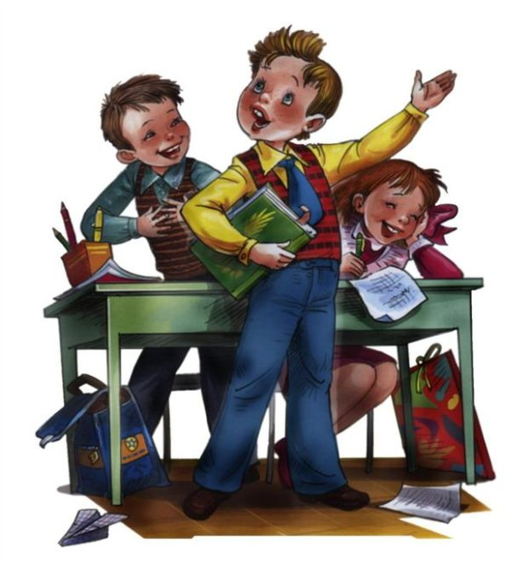
Первая женщина-летчик на Руси

Slide 36
Вскачь, спозаранку, на отмашь, невтерпеж

Slide 37
Я очень скучаю по Вам.

Slide 38
Вчера я поздравил её с первым дебютом.

Slide 39
В обеих книгах, с восьмистами рублями,
лягте, пара носков

Slide 40
О пьесе Островского «Грозе» критики много говорили.

Slide 41
Название картины?

Slide 42
Найди пословицу
Сумка, плата, пилон. Казан, плоть, булка, брошь, товар, банка, слива, поток. Лидер, лиман. Лодка, свора, корка, барон, нагар

Slide 43
Найди пословицу
Ванна, кочка, мелок, накат, опара. Банан, мойка, берег, спирт, закон, фронт, город, помор, поляк, лапта.

Slide 44
Отгадай продолжение поговорки
Книги читать-…

Slide 45
Отгадай продолжение поговорки
Сперва аз да буки…

Slide 46
Отгадай продолжение поговорки
Золото добывают из земли, а знания…

Slide 47
Вставьте пропущенное слово
Царь к окошку- ан на спице, видит, бьется петушок, обратившись на… . «Сказка о золотом петушке».

Slide 48
Ответьте на вопрос
Жил-был поп, Толоконный лоб. Пошёл поп…

Slide 49
Автор этого стихотворения
На севере диком стоит одиноко
На голой вершине сосна,
И дремлет, качаясь, и снегом сыпучим
Одета, как ризой, она.
И снится ей все, что в пустыне далекой,
В том крае, где солнца восход,
Одна и грустна на утесе горючем
Прекрасная пальма растет.

Slide 50
Название и автор
Между тем черт крался потихоньку к месяцу и уже протянул было руку схватить его, но вдруг отдернул ее назад, как бы обжегшись, пососал пальцы, заболтал ногою и забежал с другой стороны, и снова отскочил и отдернул руку. Однако ж, несмотря на все неудачи, хитрый черт не оставил своих проказ.

Slide 51
Автор и название произведения
Дела давно минувших дней,
Преданья старины глубокой…

Slide 53
Объясните значение пословицы и изобразите ее
Кто хочет много знать, тому надо мало спать

Slide 54
Вспомните название и автора известного стихотворения по данным подсказкам
Чудесный, прелестный, проснись, взоры.

Slide 55
Поздравляем!!!

